Slide 1

运算符及条件结构
IT事业部
讲师：朱屹

Slide 2
回顾
1、常用的数据类型有哪些
2、创建变量的步骤
3、类型转换有哪些方式
SYIT

Slide 3
本章目标
1、掌握算术运算符
2、掌握关系运算符
3、掌握逻辑运算符
4、掌握各种条件结构的语法
SYIT

Slide 4
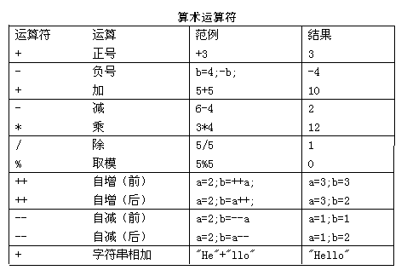
算数运算符
SYIT

Slide 5
算数运算符
1、+,-,*,/都是比较简单的操作，简单演示即可
2、+的几种作用：
加法
正数
字符串连接符
3、除法的时候要注意一个问题：
整数相除，只能得到整数
要想得到小数，可以*1.0
SYIT

Slide 6
算数运算符
1、/和%的区别
2、++和--的应用
单独使用效果相同
参与运算使用，在操作数的前后效果不同
3、思考
键盘接受小时数，判断这些时间包括了多少天？还剩多少小时
SYIT

Slide 7
赋值运算符
1、符号：
= , +=, -=, *=, /=, %=
=为基本的赋值运算符，其他的为扩展的赋值运算符
2、如下操作写出结果
int a,b; a = b = 10;
System.out.println(a);
System.out.println(b);
int a = 10; a += 20;
System.out.println(a);
3、面试题
short s=1, s = s+1; short s=1, s+=1;
上面两个代码有没有问题，如果有，那里有问题
SYIT

Slide 8
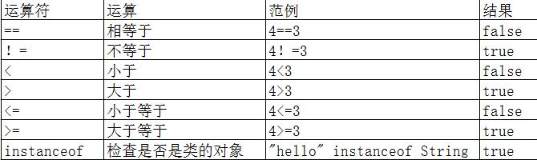
关系运算符
注1：比较运算符的结果都是boolean型，也就是要么是true，要么是false。
注2：比较运算符“==”不能误写成“=” 。
SYIT

Slide 9
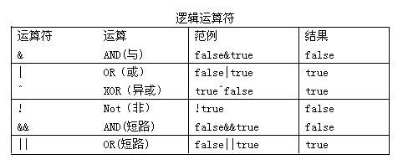
逻辑运算符
SYIT

Slide 10
逻辑运算符
1、逻辑运算符用于连接布尔型表达式，在Java中不可以写成3<x<6，应该写成x>3 & x<6 。
2、“&”和“&&”的区别：
单&时，左边无论真假，右边都进行运算；
双&时，如果左边为真，右边参与运算，如果左边为假，那么右边不
参与运算。
“|”和“||”的区别同理，双或时，左边为真，右边不参与运算。
异或( ^ )与或( | )的不同之处是：当左右都为true时，结果为false。
SYIT

Slide 11
三目运算符
格式
(关系表达式)?表达式1：表达式2；
如果条件为true，运算后的结果是表达式1；
如果条件为false，运算后的结果是表达式2；
示例：
获取两个数中大数。
int x=3,y=4,z;
z = (x>y)?x:y;//z变量存储的就是两个数的大数。
SYIT

Slide 12
运算符的优先级别
1、和数学一样乘除有着较高的优先级别，小括号有着最高的优先级别
2、多种数值类型计算后的结果类型
小范围类型数据计算大范围类型数据时返回结果为大范围类型数据
SYIT

Slide 13
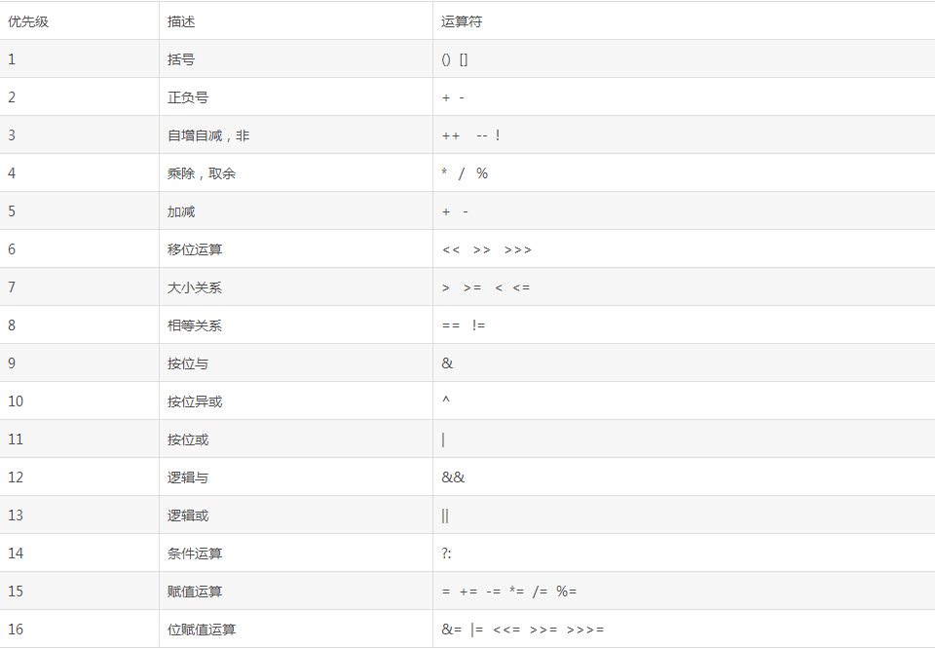
运算符的优先级别
SYIT

Slide 14
运算符的优先级别
1、优先级记忆方法：单目乘除为关系，逻辑三目后赋值。
2、分类
单目运算符:一次作用一个变量的运算符，又叫一元运算符 单目：单目运算符+ –(正负数) ，++ – –，！（逻辑非），~（按位取反） 乘除：算数运算符：* / % + - （* / %优先级肯定是大于+-的） 为：位运算符：~（按位取反）<<(左移) >>(右移)，^（也可以位运算，二进制异或） 关系：关系运算符：> < >= <= == != 逻辑：逻辑运算符（除！）&& || & | ^ 三目：条件运算符A > B ? X : Y 赋值：= += -= *= /= %= |= &= ^=
SYIT

Slide 15
练习
获取两个整数中的最大值
获取三个整数中的最大值
比较两个整数是否相同
注意：
目前在写案例的时候，如果我没有说明数据是什么类型的，默认是int类型的。
SYIT

Slide 16
流程控制语句
在一个程序执行的过程中，各条语句的执行顺序对程序的结果是有直接影响的。也就是说程序的流程对运行结果有直接的影响。所以，我们必须清楚每条语句的执行流程。而且，很多时候我们要通过控制语句的执行顺序来实现我们要完成的功能。
流程控制语句分类
顺序结构
选择结构
循环结构
SYIT

Slide 17
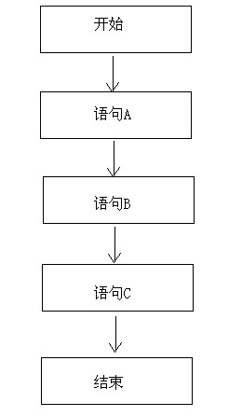
顺序结构
顺序结构概述
是程序中最简单最基本的流程控制，没有特定的语法结构，按照代码的先后顺序，依次执行，程序中大多数的代码都是这样执行的。
总的来说：写在前面的先执行，写在后面的后执行
SYIT

Slide 18
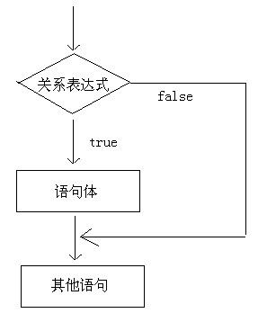
选择结构
1、选择结构也被称为分支结构。
选择结构有特定的语法规则，代码要执行具体的逻辑运算进行判断，逻辑运算的结果有两个，所以产生选择，按照不同的选择执行不同的代码。
Java语言提供了两种选择结构语句
if语句
switch语句
if语句有三种格式
if语句第一种格式：
if(关系表达式) {
语句体
}
执行流程
首先判断关系表达式看其结果是true还是false
如果是true就执行语句体
如果是false就不执行语句体
SYIT

Slide 19
选择结构
注意事项
关系表达式无论简单还是复杂，结果必须是boolean类型
if语句控制的语句体如果是一条语句，大括号可以省略；如果是多条语句，就不能省略。建议永远不要省略。一般来说：有左大括号就没有分号，有分号就没有左大括号
SYIT

Slide 20
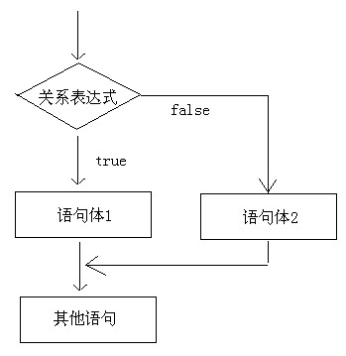
选择结构
if语句第二种格式：
if(关系表达式) {
语句体1;
}else {
语句体2;
}
执行流程
首先判断关系表达式看其结果是true还是false
如果是true就执行语句体1
如果是false就执行语句体2
SYIT

Slide 21
选择结构
我们前面讲解过三元运算符，它根据比较判断后，给出的也是两个结果，所以，这种情况和if语句的第二种格式很相似，他们在某些情况下应该是可以相互转换的。
if语句第二种格式和三元运算符
三元运算符的操作都可以使用if语句改进，反之不成立
什么时候不成立呢?
当if语句控制的语句体是一条输出语句的时候，就不成立。因为三元运算符是一个运算符，必须要求有一个结果返回。而输出语句却不能作为一个返回结果。
SYIT

Slide 22
选择结构
思考
TOM想和JACK赌下他们的JAVA考试谁的成绩高，分数低的人请客
产生一个随机数，写下你猜的数，看是否正确
SYIT

Slide 23
选择结构
if语句第三种格式：
if(关系表达式1) {
语句体1;
}else if (关系表达式2) {
语句体2;
}
…
else {
语句体n+1;
}
SYIT

Slide 24
选择结构
执行流程
1、首先判断关系表达式1看其结果是true还是false
2、如果是true就执行语句体1
3、如果是false就继续判断关系表达式2看其结果是true还是false
4、如果是true就执行语句体2
5、如果是false就继续判断关系表达式…看其结果是true还是false
…
6、如果没有任何关系表达式为true，就执行语句体n+1。
SYIT

Slide 25
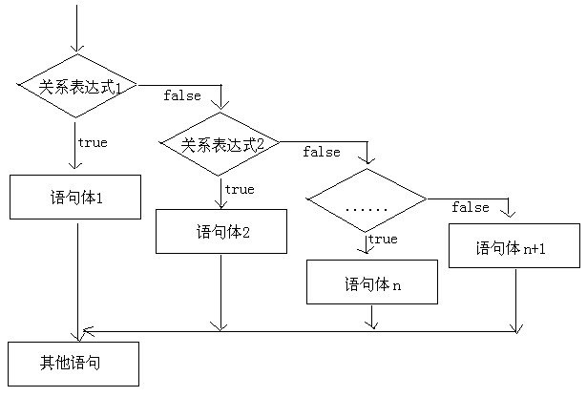
选择结构
SYIT

Slide 26
选择结构练习
1、获取两个数据中较大的值
2、获取三个数据中较大的值
3、判断一个数据是奇数还是偶数,并输出是奇数还是偶数
4、键盘录入x的值，计算出y的并输出。
x>=4 y = 3x + 1;
-1<=x<4 y = 3x;
x<-1 y = 3x – 1;
5、键盘录入月份的值，输出对应的季节。
3,4,5 春
6,7,8 夏
9,10,11 秋
12,1,2 冬
SYIT

Slide 27
选择结构（switch语句）
switch语句格式：
switch(表达式) {
case 值1：
语句体1;
break;
case 值2：
语句体2;
break;
…
default：
语句体n+1;
break;
}
SYIT

Slide 28
选择结构（switch语句）
格式解释
switch表示这是switch语句
表达式的取值：byte,short,int,char
JDK5以后可以是枚举
JDK7以后可以是String
case后面跟的是要和表达式进行比较的值
语句体部分可以是一条或多条语句
break表示中断，结束的意思，可以结束switch语句
default语句表示所有情况都不匹配的时候，就执行该处的内容，和if语句的else相似。
SYIT

Slide 29
选择结构（switch语句）
执行流程
1、首先计算出表达式的值
2、其次，和case依次比较，一旦有对应的值，就会执行相应的语句，在执行的过程中，遇到break就会结束。
3、最后，如果所有的case都和表达式的值不匹配，就会执行default语句体部分，然后程序结束掉。
SYIT

Slide 30
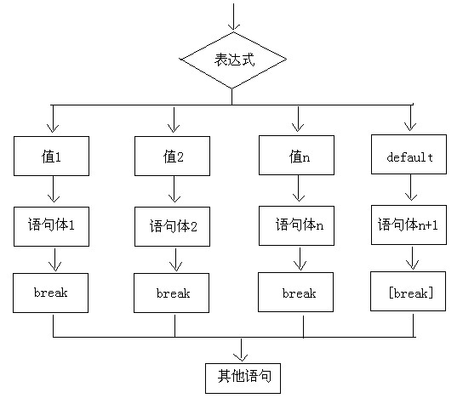
选择结构（switch语句）
执行流程
SYIT

Slide 31
循环结构
循环语句可以在满足循环条件的情况下，反复执行某一段代码，这段被重复执行的代码被称为循环体语句，当反复执行这个循环体时，需要在合适的时候把循环判断条件修改为false，从而结束循环，否则循环将一直执行下去，形成死循环。
for循环语句格式：
for(初始化语句;判断条件语句;控制条件语句) {
循环体语句;
}
执行流程
A:执行初始化语句
B:执行判断条件语句，看其结果是true还是false
如果是false，循环结束。
如果是true，继续执行。
C:执行循环体语句
D:执行控制条件语句
E:回到B继续
SYIT

Slide 32
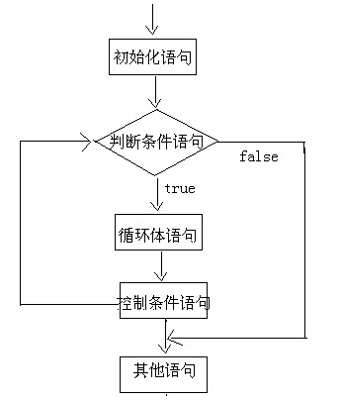
循环结构
for循环语句图
SYIT

Slide 33
循环结构
while循环语句格式：
基本格式
初始化语句;
while(判断条件语句) {
循环体语句;
控制条件语句;
}
SYIT

Slide 34
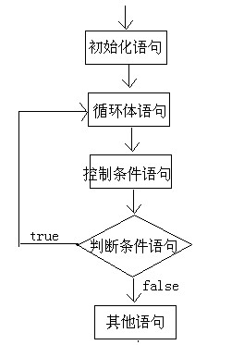
循环结构
do…while循环语句格式：
基本格式
do {
循环体语句;
}while(判断条件语句);
扩展格式
初始化语句;
do {
循环体语句;
控制条件语句;
} while(判断条件语句);
SYIT

Slide 35
循环结构
三种循环语句其实都可以完成一样的功能，也就是说可以等价转换，但还是有小区别的:
do…while循环至少会执行一次循环体。
for循环和while循环只有在条件成立的时候才会去执行循环体
注意事项：
写程序优先考虑for循环，再考虑while循环，最后考虑do…while循环。
如下代码是死循环
while(true){}
for(;;){}
SYIT

Slide 36
跳转控制语句
前面我们已经说过了，Java中的goto是保留字，目前不能使用。虽然没有goto语句可以增强程序的安全性，但是也带来很多不便，比如说，我想在某个循环知道到某一步的时候就结束，现在就做不了这件事情。为了弥补这个缺陷，Java就提供了break，continue和return来实现控制语句的跳转和中断。
1、break 中断
2、continue 继续
3、return 返回
SYIT

Slide 37
跳转控制语句
continue的使用场景：
在循环语句中
离开使用场景的存在是没有意义的
continue的作用：
单层循环对比break，然后总结两个的区别
break 退出当前循环
continue 退出本次循环
SYIT

Slide 38
跳转控制语句
return关键字不是为了跳转出循环体，更常用的功能是结束一个方法，也就是退出一个方法。跳转到上层调用的方法。这个在方法的使用那里会在详细的讲解。
SYIT

Slide 39
Thanks

